Slide 1
ΤΗΛΕΠΙΚΟΙΝΩΝΙΑΚΑ ΔΙΚΤΥΑ
ΝΕΑΣ ΓΕΝΙΑΣ
(β’ μέρος)
Διδάσκων: Τσορμπατζόγλου Ανδρέας

Slide 2
Γενικά
Τι είναι τα συστήματα οπτικών επικοινωνιών;
ΠΜΣ: «Πληροφορική και Δίκτυα» ● Τμήμα Πληροφορικής και Τηλεπικοινωνιών ● Πανεπιστήμιο Ιωαννίνων

Slide 3
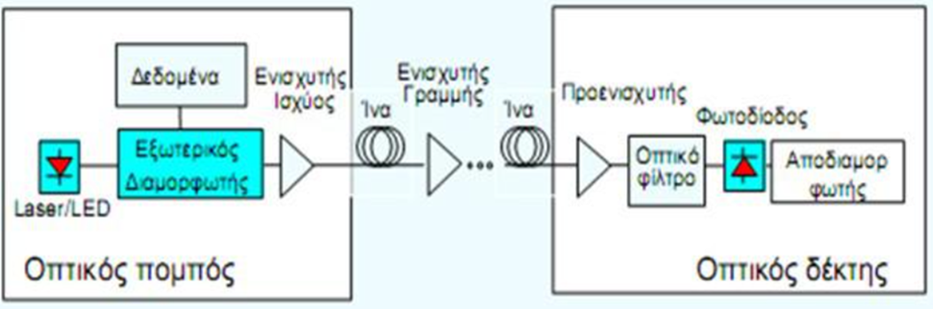
Γενικά
Τι είναι τα συστήματα οπτικών επικοινωνιών;
ΠΜΣ: «Πληροφορική και Δίκτυα» ● Τμήμα Πληροφορικής και Τηλεπικοινωνιών ● Πανεπιστήμιο Ιωαννίνων

Slide 4
Ιστορική αναδρομή 1
ΠΜΣ: «Πληροφορική και Δίκτυα» ● Τμήμα Πληροφορικής και Τηλεπικοινωνιών ● Πανεπιστήμιο Ιωαννίνων

Slide 5
Ιστορική αναδρομή 2
ΠΜΣ: «Πληροφορική και Δίκτυα» ● Τμήμα Πληροφορικής και Τηλεπικοινωνιών ● Πανεπιστήμιο Ιωαννίνων

Slide 6
Ιστορική αναδρομή 3
ΠΜΣ: «Πληροφορική και Δίκτυα» ● Τμήμα Πληροφορικής και Τηλεπικοινωνιών ● Πανεπιστήμιο Ιωαννίνων

Slide 7
Ιστορική αναδρομή 4
1956: Το πρώτο υπερατλαντικό τηλεφωνικό καλώδιο χαλκού μπορούσε να μεταφέρει 36 συνομιλίες ταυτόχρονα.
1988: Το πρώτο καλώδιο οπτικών ινών που εγκαταστάθηκε στον Ατλαντικό μπορούσε να μεταφέρει 8,000 κανάλια (64 kb/s) σε δύο ζεύγη οπτικών ινών.
1997: Το δίκτυο Fiber-optic Link Around the Globe (FLAG) μπορεί να μεταφέρει 120,000 κανάλια σε δύο ζεύγη οπτικών ινών. Το αρχικό πρόγραμμα FLAG όταν τελείωσε τον Σεπτέμβρη του 1997 ήταν η μακρύτερη κατασκευή στον κόσμο. Με την ολοκλήρωση του συνδέει την Αγγλία με την Ιαπωνία με ένα σύστημα υποθαλασσίων οπτικών ινών που καλύπτουν μια έκταση μεγαλύτερη από 28,000 km (περισσότερη από 2/3 της περιφέρειας της γης)
2001: FLAG Atlantic-1. Συνδέει ΗΠΑ, Αγγλία, Γαλλία. Ταχύτητα 2.4 ΤΒ/sec/κατεύθυνση.
ΠΜΣ: «Πληροφορική και Δίκτυα» ● Τμήμα Πληροφορικής και Τηλεπικοινωνιών ● Πανεπιστήμιο Ιωαννίνων

Slide 8
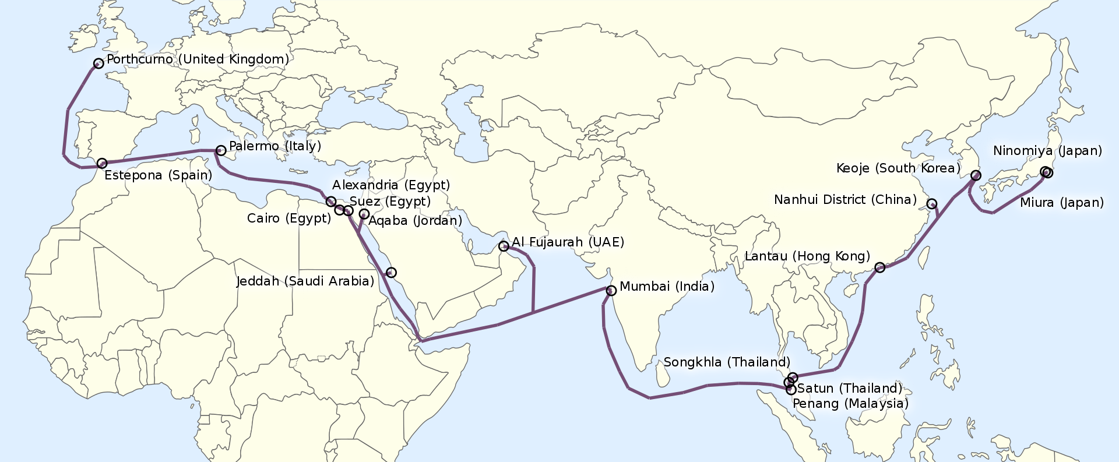
Ιστορική αναδρομή 5
FLAG
ΠΜΣ: «Πληροφορική και Δίκτυα» ● Τμήμα Πληροφορικής και Τηλεπικοινωνιών ● Πανεπιστήμιο Ιωαννίνων

Slide 9
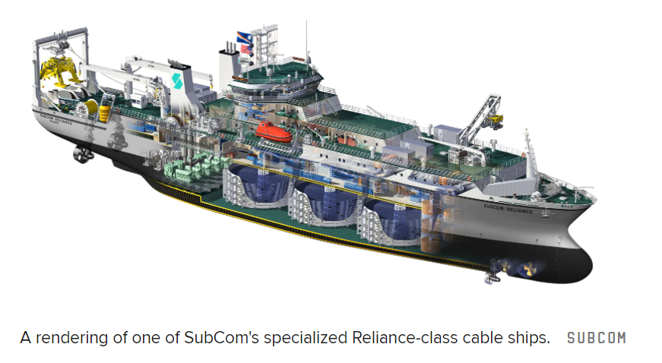
Ιστορική αναδρομή 6
ΠΜΣ: «Πληροφορική και Δίκτυα» ● Τμήμα Πληροφορικής και Τηλεπικοινωνιών ● Πανεπιστήμιο Ιωαννίνων

Slide 10
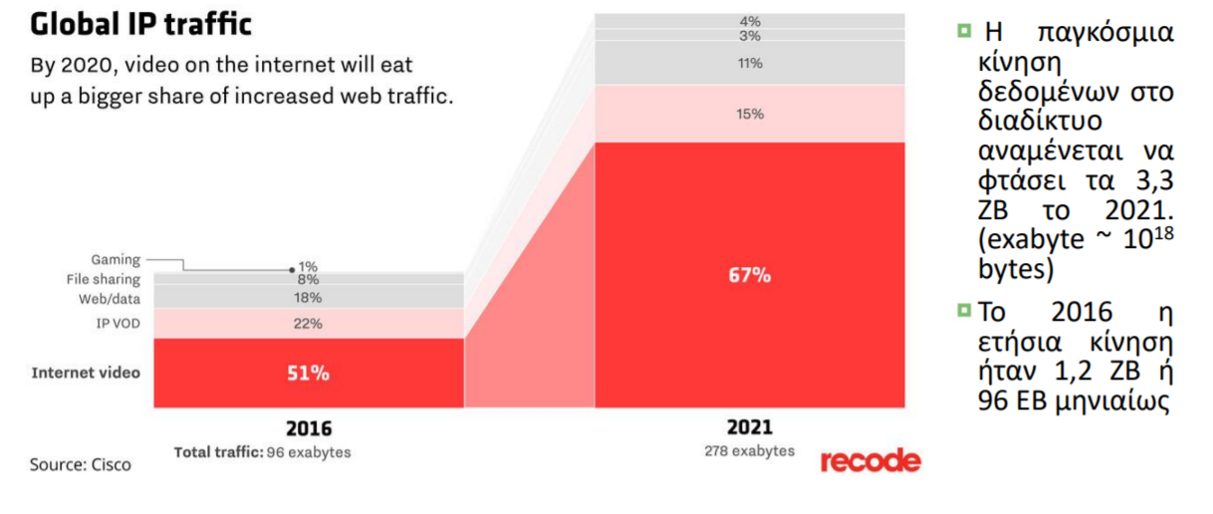
Χαρακτηριστικά κίνησης 1
ΠΜΣ: «Πληροφορική και Δίκτυα» ● Τμήμα Πληροφορικής και Τηλεπικοινωνιών ● Πανεπιστήμιο Ιωαννίνων

Slide 11
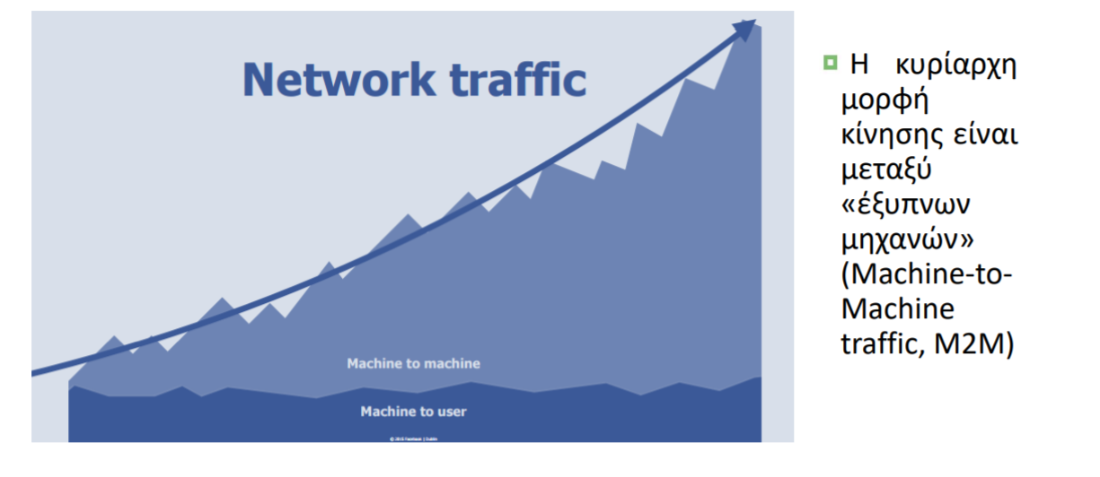
Χαρακτηριστικά κίνησης 2
ΠΜΣ: «Πληροφορική και Δίκτυα» ● Τμήμα Πληροφορικής και Τηλεπικοινωνιών ● Πανεπιστήμιο Ιωαννίνων

Slide 12
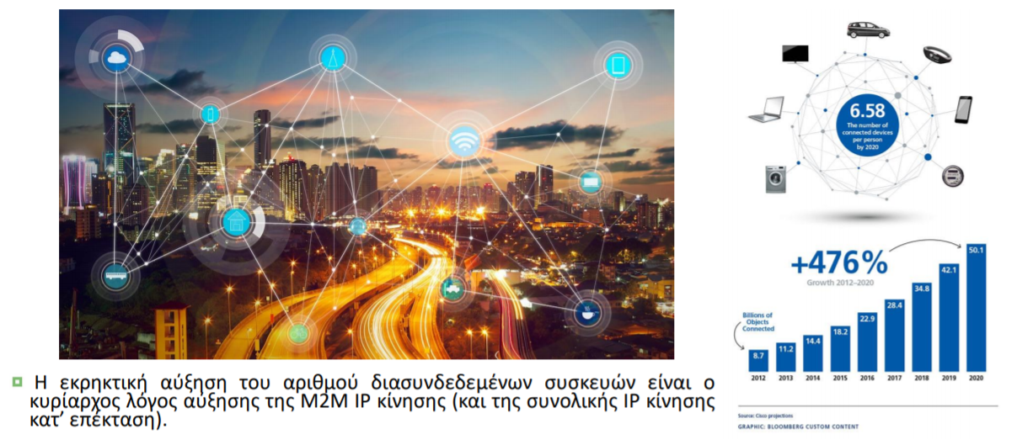
Χαρακτηριστικά κίνησης 3 - IoT
ΠΜΣ: «Πληροφορική και Δίκτυα» ● Τμήμα Πληροφορικής και Τηλεπικοινωνιών ● Πανεπιστήμιο Ιωαννίνων

Slide 13
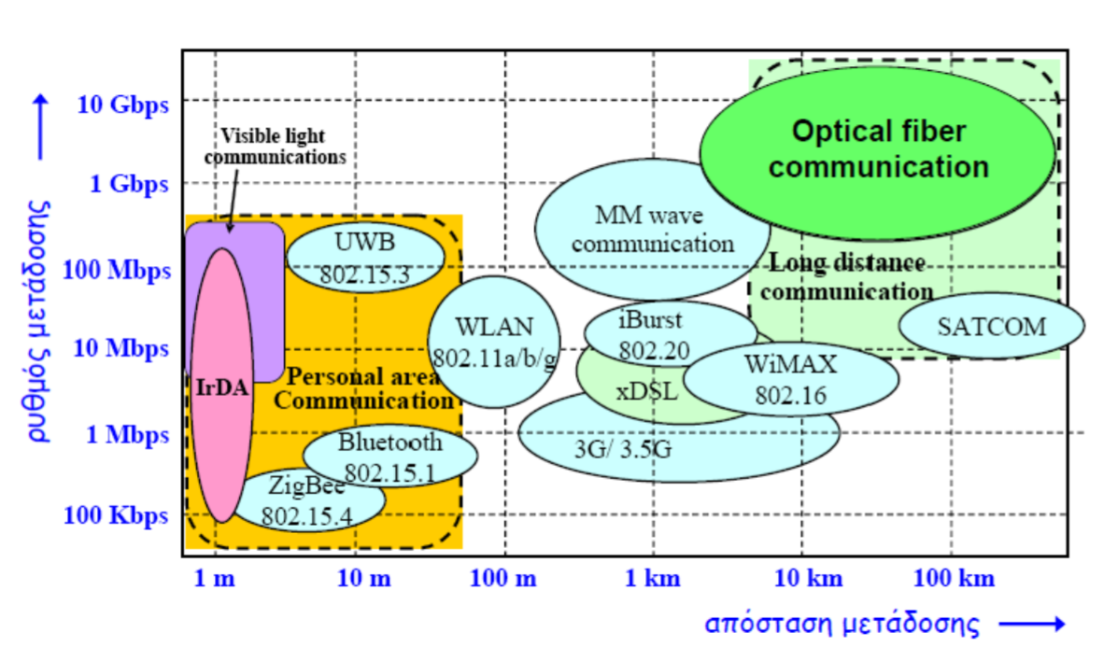
Οπτικές επικοινωνίες… γιατί; 1
Στα δίκτυα επικοινωνιών μας ενδιαφέρει ο ρυθμός μετάδοσης και η απόσταση που μπορούμε να μεταδώσουμε
Το γινόμενο «απόσταση μετάδοσης» x «ρυθμός μετάδοσης» είναι ίσως το σημαντικότερο κριτήριο για τον χαρακτηρισμό και την επιλογή χρησιμοποίησης μιας τεχνολογίας
ΠΜΣ: «Πληροφορική και Δίκτυα» ● Τμήμα Πληροφορικής και Τηλεπικοινωνιών ● Πανεπιστήμιο Ιωαννίνων

Slide 14
Οπτικές επικοινωνίες… γιατί; 2
Μεγάλη ταχύτητα μετάδοσης 448 Gbit/s ανά κανάλι. Σε 1 sec:
- μπορούν να μεταδοθούν ταυτόχρονα 300 HD ταινίες (ή 4000 κανονικής ανάλυσης)
- να λειτουργήσουν ταυτόχρονα 180000 ADSL συνδέσεων στα 20 Μbps
- να υποστηριχθούν 2 τρις τηλεφωνικές κλήσεις
Μεγάλο εύρος ζώνης (~25 THz/παράθυρο στο υπέρυθρο 0.8,1.3 και 1.55 μm)
Χαμηλή εξασθένιση (~0.25 dB/km στο 1.55 μm)
Μικρoσκοπικό πάχος (~μm)
Αναισθησία σε ηλεκτρομαγνητικές παρεμβολές
Προστασία από πιθανές υποκλοπές
Εξοικονόμηση ενέργειας
ΠΜΣ: «Πληροφορική και Δίκτυα» ● Τμήμα Πληροφορικής και Τηλεπικοινωνιών ● Πανεπιστήμιο Ιωαννίνων

Slide 15
Οπτικές επικοινωνίες… γιατί; 3
Οι οπτικές ίνες είναι η ραχοκοκαλιά των σημερινών δικτύων επικοινωνιών: αποτελούν περισσότερο από 90% του συνολικού μήκους των καλωδίων παγκοσμίως
Οι Οπτικές ίνες μεταφέρουν:
- Σχεδόν όλες τις μακρινές τηλεφωνικές κλήσεις
- Κίνηση του Internet (Dial-up, DSL or Cable)
- Καλωδιακή τηλεόραση (Cable or DSL)
Μια ίνα μπορεί να μεταφέρει 8.8 Tbps (εμπορικό σύστημα) ή 100 εκατομμύρια τηλεφωνικές συνομιλίες ταυτόχρονα
Η κοινωνία της πληροφορίας δεν θα δημιουργούνταν χωρίς τις οπτικές ίνες
ΠΜΣ: «Πληροφορική και Δίκτυα» ● Τμήμα Πληροφορικής και Τηλεπικοινωνιών ● Πανεπιστήμιο Ιωαννίνων

Slide 16
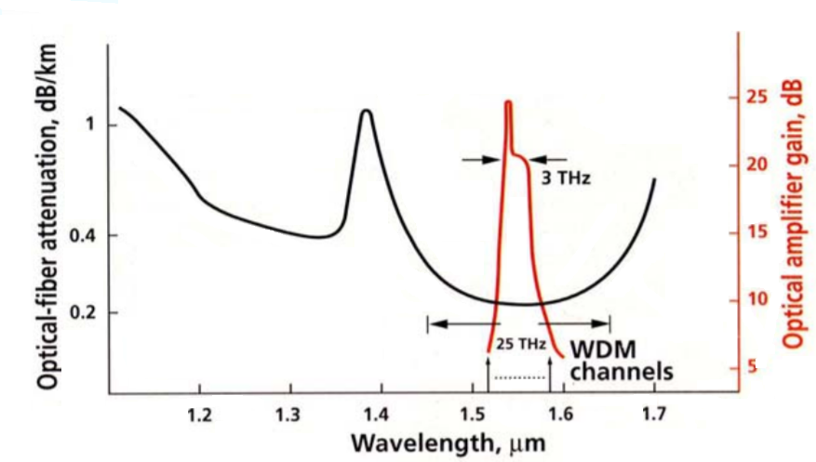
Οπτικές επικοινωνίες… γιατί; 4
Τα φασματικά παράθυρα των οπτικών ινών προσφέρουν μεγάλο εύρος συχνοτήτων
Μόνο 0,2 dB/km απώλεια μεταξύ 1500-1600 nm
Χρήση πολλαπλών καναλιών με ≥ 50 GHz φασματική απόσταση
Ταχύτητες >10 Gbit/s ανά κανάλι
ΠΜΣ: «Πληροφορική και Δίκτυα» ● Τμήμα Πληροφορικής και Τηλεπικοινωνιών ● Πανεπιστήμιο Ιωαννίνων

